Slide 1

Introdução ao
SQL

Slide 2
Objetivos
Compreender o que é SQL.
Conhecer as principais categorias da linguagem SQL.
Utilizar o MySQL Workbench.
Executar comandos básicos SQL.
Criar consultas simples utilizando SELECT.
Utilizar comentários em scripts SQL.

Slide 3
SQL
SQL (Structured Query Language) é a linguagem padrão utilizada para criar, manipular e consultar bancos de dados relacionais.
Com SQL podemos:
Criar tabelas
Inserir dados
Atualizar registros
Excluir informações
Consultar dados
Bancos que utilizam SQL:
MySQL
PostgreSQL
SQL Server
Oracle Database
MariaDB
Exemplo do mundo real
Imagine um sistema de loja:
Código Produto Preço
1 Mouse 50
2 Teclado 120
3 Monitor 900
Com SQL podemos perguntar: "Quais produtos custam mais de R$100?"

Slide 4
Categorias da Linguagem SQL
A linguagem SQL é dividida em categorias.
DDL – Data Definition Language
Responsável pela definição da estrutura do banco.
Principais comandos:
CREATE: Criar objetos
ALTER: Alterar objetos
DROP: Excluir objetos
Exemplo:
CREATE TABLE cliente (
id INT,
nome VARCHAR(100)
);
DML – Data Manipulation Language
Manipula os dados armazenados.
Principais comandos:
INSERT: Inserir dados
UPDATE: Alterar dados
DELETE: Excluir dados
DQL – Data Query Language
Utilizada para realizar consultas
Principal comando:
SELECT
Exemplo
SELECT * FROM cliente;
Resultado:
id nome
1 João
Exemplo:
INSERT INTO cliente
VALUES (1, 'João');

Slide 5
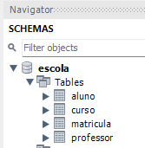

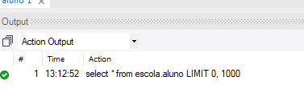
Interface Básica
Navegador (Schemas)
Mostra: Bancos, Tabelas e Views
Editor SQL
Local onde digitamos os comandos.
Painel de Resultados
Mostra o retorno das consultas.
Atalho para executar: Ctrl + Enter
Executa o comando atual

Slide 6
Comandos SQL
SELECT 'Bem-vindo ao SQL';
SELECT 100-1;
SELECT 10 + 20 as calculo;
select count(*) from aluno;
select * from aluno order by idaluno desc;
Comentário de Linha
#Este comando exibe uma mensagem
Comentário em Bloco
/*
Este exemplo mostra como
utilizar comentários em SQL
*/
Utilizando Alias
Alias serve para renomear colunas.
Sintaxe: SELECT valor AS nome_coluna;

Slide 7
Exercícios de Fixação
1)Crie uma consulta que exiba:
Nome Data Nascimento Cidade
João 25/05/1990 Blumenau
2)Crie consulta que calcule a média de dois valores e colocando o ALIAS como Media.
3) Crie uma consulta que exiba tudo Tem uma única consulta:
-Seu nome
-Sua profissão
-Sua cidade
4) Crie uma única consulta para retornar os seguintes requisitos:
Soma de 500 + 300
Subtração de 1000 - 250
Multiplicação de 50 × 8
Divisão de 900 ÷ 3

Slide 8
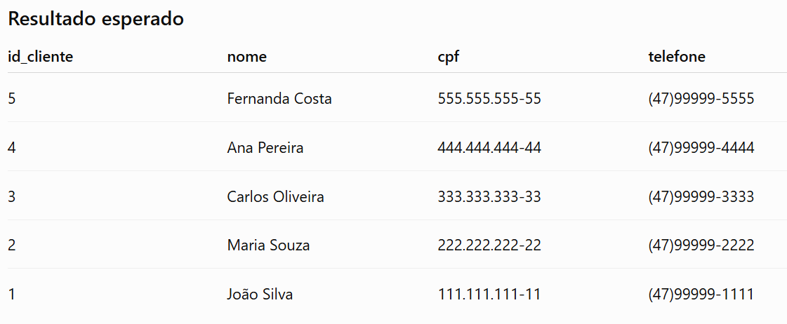
DESAFIO
1)Crie um banco loja e crie a tabela de cliente contendo id_cliente, nome, cpf e telefone.
-Inserir 5 registros na tabela cliente
-Efetuar consulta para retornar todos os registros em ordem de id_cliente decrescente.
-Efetuar um contador de quantidade de registros inseridos na tabela de clientes

Slide 9
Conclusão
Nesta aula aprendemos:
O que é SQL
Categorias DDL, DML e DQL
Utilização do MySQL Workbench
Primeiro comando SQL
Comentários em SQL
Consultas básicas com SELECT
Alias utilizando AS
Operações matemáticas em SQL

